Slide 1
ČISTOTA PORODICE
taharat ha-mishpaha

Slide 2
Zakoni o nida
nida – žena koja ima menstruaciju
Osnovni biblijski zakon glasi: žena koja ispušta krv tokom perioda do sedam dana je nečista tih sedam dana, od trenutka kad joj se krv prvi put pojavi
zava – žena koja ima menstruaciju duže od 7 dana
Seksualni odnos je zabranjen

Slide 3
Današnja halaha
Seksualni odnos zabranjen od trenutka kad žena očekuje menstruaciju pa do isteka sedam čistih dana
Minimum 12 dana separacije
Potapanje u mikve sedmog čistog dana

Slide 4
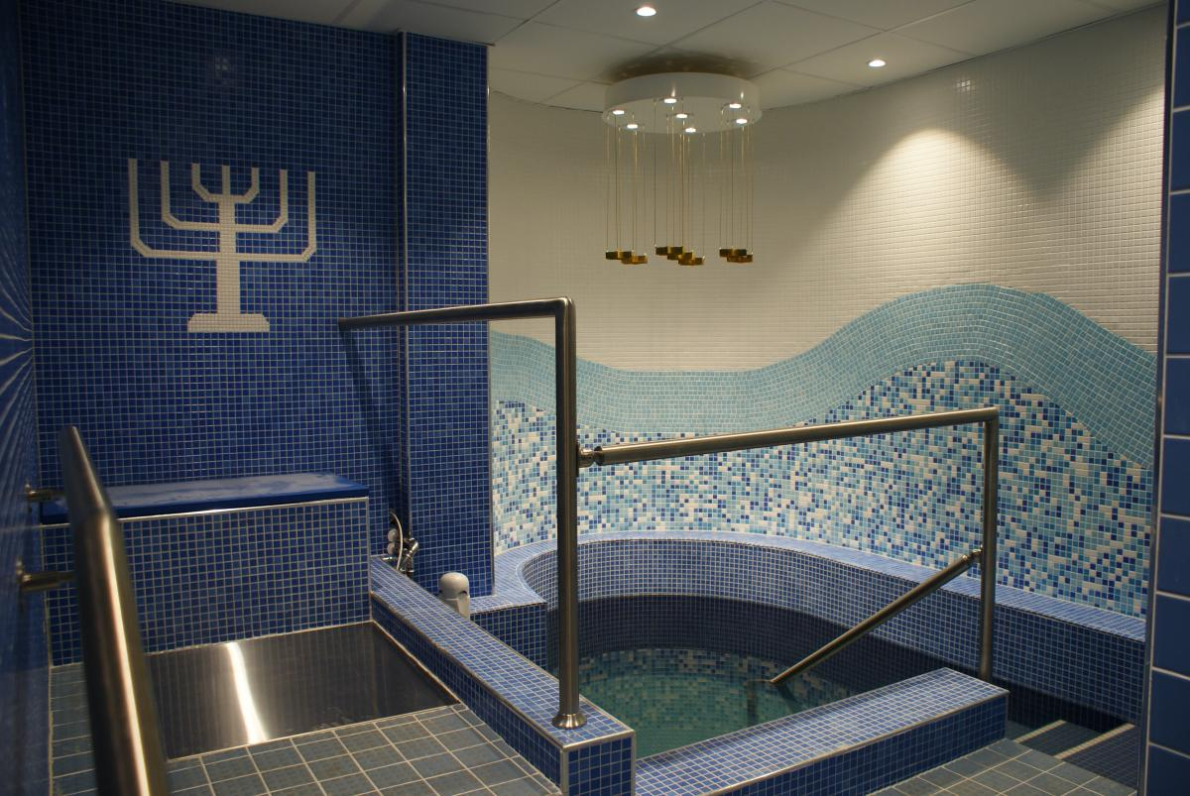
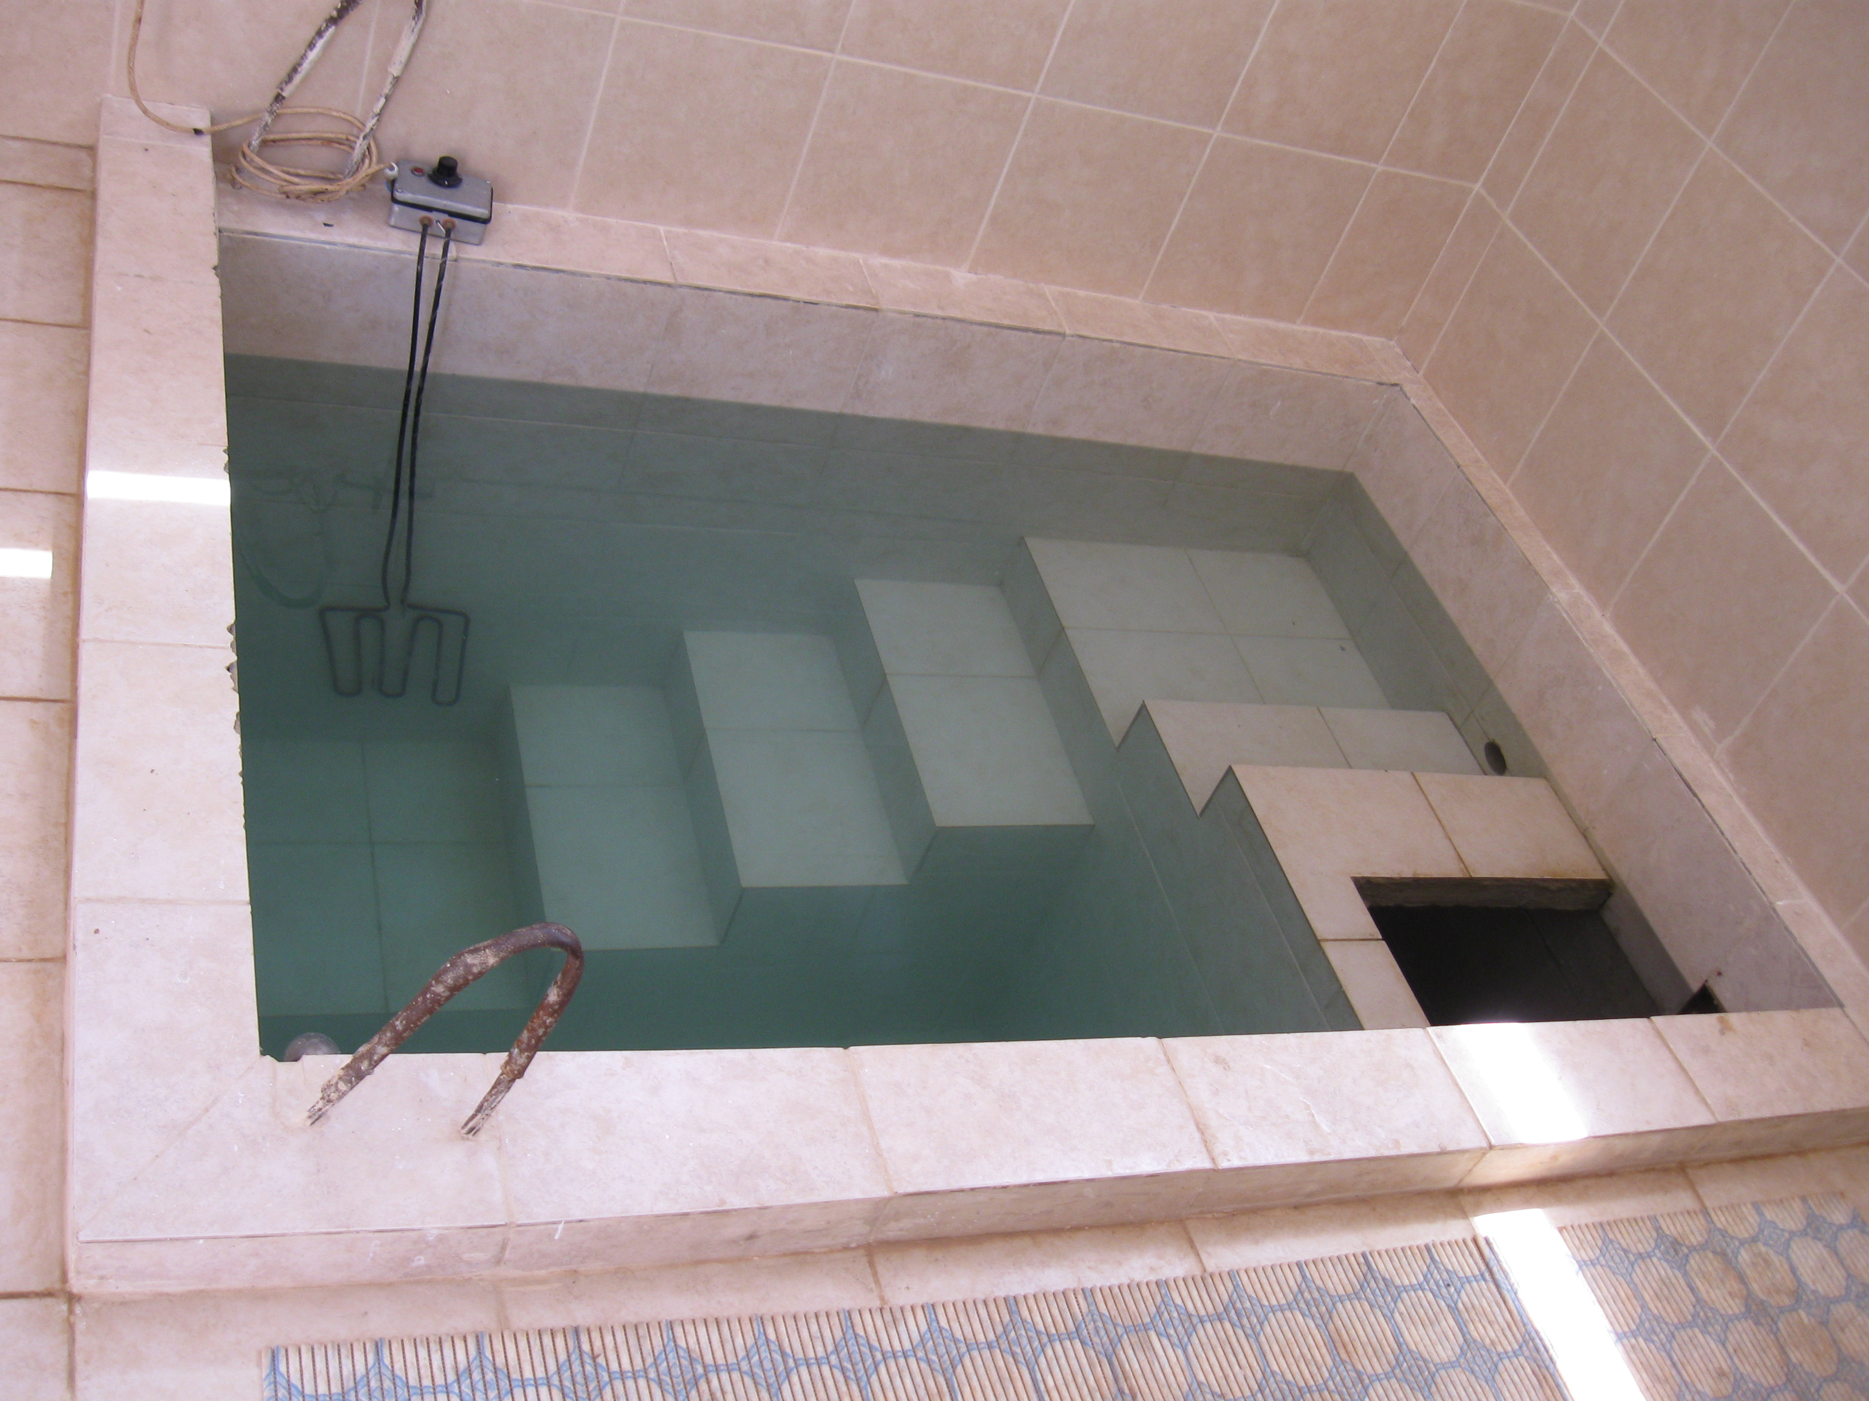
ritualno kupatilo
Mikve

Slide 5
Uslovi
Prirodna voda
Prirodan put ulivanja vode
250-1000 litara
Prirodna boja vode
Čisto telo
Namera

Slide 6
Hvala na pažnji!
Student: Ognjen Janić
Jevrejska Opština Subotica

